Slide 1
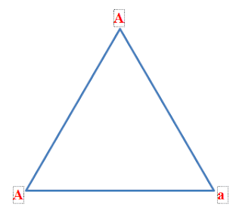
AAa
2A : 1a : 1AA : 2Aa

Slide 2
AAaa
1AA : 4Aa : 1aa

Slide 3
A
a
A
a
b
B
b
B
A
a
B
b
a
A
A
B
Màu sắc hạt
H.dạng hạt
Màu sắc hạt
Hình dạng hạt
Màu sắc hạt
Tương tác gen alen
Quy luật Menden
Tương tác gen không alen
Gen đa hiệu
Notes:
3

Slide 4
KIỂM TRA BÀI CŨ
Ở đậu Hà Lan, A qui định hạt vàng, a qui định hạt xanh, B qui định hạt trơn, b qui định hạt nhăn. Khi tiến hành lai phân tích cây đậu Hà Lan hạt vàng, trơn (có kiểu gen AaBb) thì kết quả như thế nào? Em hãy viết sơ đồ lai.
ĐÁP ÁN
Lai p.tích F₁
(Vàng, Trơn)
AaBb

aabb
(Xanh, nhăn)
G_{F1}
1
4
AB=Ab=aB=ab=
ab
F₂
1
4
1
4
KG:
AaBb :
Aabb:
aaBb:
1
4
1
4
aabb
KH:
1 V,T
1 V,N
1 X,T
1 X,N

Slide 5
BÀI 11
LIÊN KẾT GEN VÀ HOÁN VỊ GEN

Slide 6
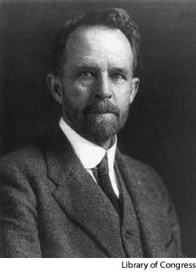
Moocgan: Người Mỹ
(1866 – 1945)
- 20 tuổi: Tốt nghiệp ĐH loại xuất sắc. - 24 tuổi: Tiến sĩ. - 25 tuổi: Phó giáo sư. - 68 tuổi: Nhận giải Nôben sinh học và y khoa năm 1933.

Slide 7
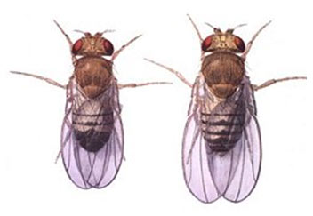
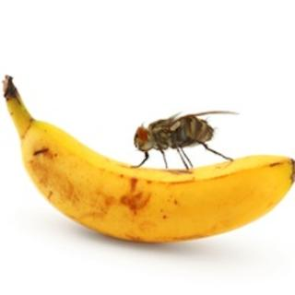
BÀI 11
LIÊN KẾT GEN VÀ HOÁN VỊ GEN
I. Liên kết gen
1. Thí nghiệm

* Đối tượng nghiên cứu:
Ruồi giấm
+ Vòng đời ngắn: 10 - 14 ngày/1 thế hệ.
+ Kích thước nhỏ.
+ Số lượng NST ít: 2n = 8 NST.
+ Nhiều biến dị dễ quan sát.
+ Sinh sản nhanh và đẻ trứng nhiều.
+ Dễ nuôi trong môi trường nhân tạo.

Slide 8
BÀI 11
LIÊN KẾT GEN VÀ HOÁN VỊ GEN
I. Liên kết gen
1. Thí nghiệm
P_{t/c}
Thân xám Cánh dài

Thân đen Cánh cụt
F₁
100%Thân xám, Cánh Dài
Lai phân tích ruồi Đực F₁
F₁
Xám-Dài
Đen-Cụt

F_{a}
Tỉ lệ KH | 50% Xám-Dài | 50% Đen-Cụt

Slide 9
BÀI 11
LIÊN KẾT GEN VÀ HOÁN VỊ GEN
I. Liên kết gen
2. Nhận xét và giải thích
1. Thí nghiệm
P_{t/c}
Thân xám Cánh dài

Thân đen Cánh cụt
F₁
100%Thân xám, Cánh Dài
Lai phân tích ruồi Đực F₁
F₁
Xám-Dài
Đen-Cụt

F_{a}
Tỉ lệ KH | 50% Xám-Dài | 50% Đen-Cụt

Slide 10
BÀI 11
LIÊN KẾT GEN VÀ HOÁN VỊ GEN
I. Liên kết gen
2. Nhận xét và giải thích
- P t/c khác nhau về 2 cặp tính trạng tương phản => F1 chứa 2 cặp gen dị hợp.
- Nếu 2 gen qui định 2 tính trạng trên phân li độc lập (theo Menđen) thì tỉ lệ phân li kiểu hình Fa phải là 1:1:1:1 nhưng trong thí nghiệm Moocgan Fa chỉ cho tỉ lệ 1:1 -> Kết quả này được giải thích bằng hiện tượng liên kết gen.
* Quy ước gen:
Thân xám: A Thân đen: a
Cánh dài: B Cánh cụt: b

Slide 11
Cơ sở tế bào học
A
A
A
P_{t/c}
A
a
a
P_{t/c}

B
B
B
(Xám-Dài)
B
(Xám-Dài)
b
b
(Đen-Cụt)
G_{P} :
A
a
B
A
a
b
F_{1 :}
(100% xám dài)
B
b
Lai phân tích ruồi đực F1
A
a
a
a
F₁

B
b
b
b
G_{F} :
A
a
a
:
B
b
b
A
a
a
a
F_{a} :
B
b
b
b
Xám-Dài
Đen-Cụt

Slide 12
BÀI 11
LIÊN KẾT GEN VÀ HOÁN VỊ GEN
I. Liên kết gen
3. Cơ sở tế bào học
- Hai gen qui định thân xám và cánh dài cùng nằm trên 1 NST; hai gen qui định thân đen và cánh cụt cùng nằm trên NST tương đồng.
- Các gen liên kết hoàn toàn trong quá trình giảm phân tạo giao tử.

Slide 13
4. Sơ đồ lai
P_{t/c}
AB
AB
ab
ab
(Đen-Cụt)
(Xám-Dài)

G_{P} :
AB
ab
AB
ab
F_{1 :}
(100% xám dài)
Lai phân tích ruồi đực F1
AB
ab
ab
ab
(Đen-Cụt)
F₁
(Xám-Dài)

G_{F} :
AB = ab = 1/2
ab
F_{a} :
1 AB
2 ab
:
1 ab
2 ab
50% Xám-Dài,
50% Đen-Cụt

Slide 14
BÀI 11
LIÊN KẾT GEN VÀ HOÁN VỊ GEN
I. Liên kết gen
5. Đặc điểm
- Các gen trên cùng 1 NST phân li cùng nhau và làm thành nhóm gen liên kết.
- Số nhóm liên kết ở mỗi loài tương ứng với số NST trong bộ đơn bội ( n) của loài đó.

Slide 15
BÀI 11
LIÊN KẾT GEN VÀ HOÁN VỊ GEN
I. Liên kết gen
6. Ý nghĩa
- Làm hạn chế xuất hiện biến dị tổ hợp, đảm bảo sự duy trì bền vững từng nhóm tính trạng qui định bởi các gen trên cùng một NST.
- Trong chọn giống, nhờ liên kết gen mà các nhà chọn giống có khả năng chọn được những tính trạng tốt luôn đi kèm cùng nhau.

Slide 16
BÀI 11
LIÊN KẾT GEN VÀ HOÁN VỊ GEN
II. Hoán vị gen
1. Thí nghiệm
P_{tc}:
Xám-Dài

Đen-Cụt
F₁
100% Xám-Dài
Lai phân tích ruồi Cái F1
F₁ Xám-Dài

Đen-Cụt
F_{a} :
965 Xám-Dài
206 Xám-Cụt
944 Đen-Cụt
185 Đen-Dài
Tỉ lệ KH ở F_{a}: 41,5% xám-dài : 41,5% đen-cụt 8,5% xám-cụt : 8,5% đen-dài

Slide 17
BÀI 11
LIÊN KẾT GEN VÀ HOÁN VỊ GEN
II. Hoán vị gen
2. Nhận xét
- P t/c khác nhau về 2 cặp tính trạng tương phản => F1 chứa 2 cặp gen dị hợp.
- Nếu 2 gen qui định 2 tính trạng trên phân li độc lập (theo Menđen) thì tỉ lệ phân li kiểu hình Fa phải là 1:1:1:1, nếu liên kết hoàn toàn thì có tỉ lệ 1:1, nhưng Fa lại cho tỉ lệ 0,415: 0,415: 0,085: 0,085 -> Kết quả này được giải thích bằng hiện tượng hoán vị gen.

Slide 18
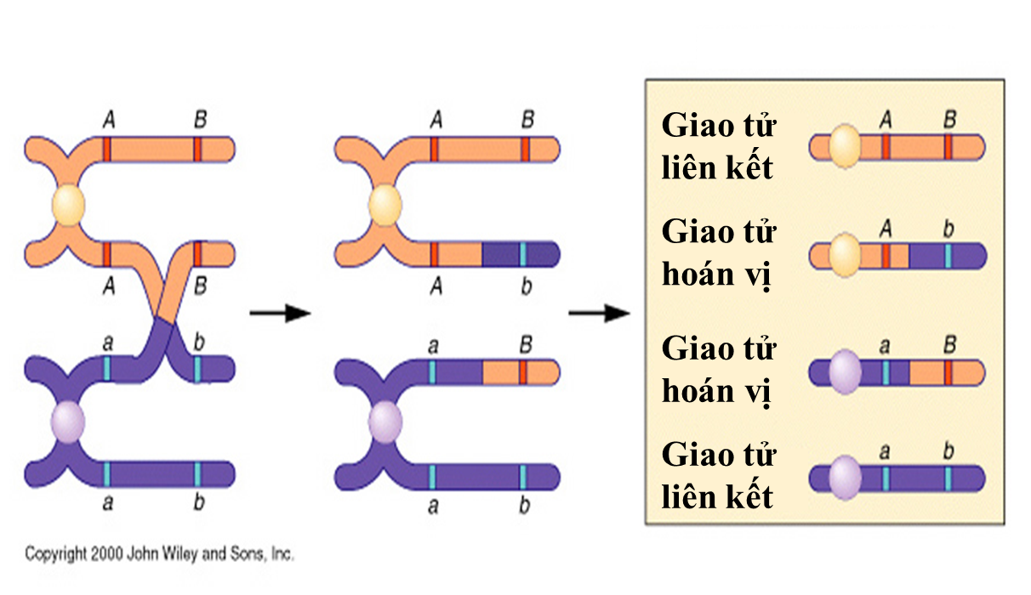
BÀI 11
LIÊN KẾT GEN VÀ HOÁN VỊ GEN
II. Hoán vị gen
3. Cơ sở tế bào học

Slide 19
BÀI 11
LIÊN KẾT GEN VÀ HOÁN VỊ GEN
II. Hoán vị gen
3. Cơ sở tế bào học
- Hai gen qui định thân xám và cánh dài cùng nằm trên 1 NST; hai gen qui định thân đen và cánh cụt cùng nằm trên NST tương đồng.
- Trong quá trình giảm phân tạo giao tử của ruồi giấm cái, một số tế bào đã xảy ra trao đổi các đoạn tương đồng cho nhau -> hoán vị giữa 2 alen tương ứng A và a hay B và b.

Slide 20
BÀI 11
LIÊN KẾT GEN VÀ HOÁN VỊ GEN
II. Hoán vị gen
4. Cách tính tần số HVG
- Tần số HVG = Tổng tỉ lệ % các loại giao tử mang gen hoán vị.
- Trong phép lai phân tích, tần số HVG được tính theo công thức:
f(%) ₌ Số cá thể có HVG x 100
Tổng số cá thể trong đời lai phân tích
Lưu ý: Tần số HVG dao động từ 0 - 50%, không bao giờ vượt quá 50%.
Ví dụ: Trong trường hợp này tần số HVG là:
f(%) ₌ 206 + 185 x 100 ₌ 17%
965 + 944 + 206 + 185

Slide 21
Sơ đồ lai
P_{t/c}
AB
AB
ab
ab

(Xám-Dài)
(Đen-Cụt)
G_{P} :
AB
ab
AB
ab
(100% Xám-Dài)
F_{1 :}
Lai phân tích ruồi cái F1
AB
ab
ab
ab
(Xám-Dài)

(Đen-Cụt)
F_{1 :}
AB=ab=41,5%
ab
Ab=aB=8,5%
F_{a :}
 | 0,415 AB | 0,415 ab | 0,085 Ab | 0,085 aB
ab | 41,5%AB ab Xám-Dài | 41,5%ab ab Đen-Cụt | 8,5%Ab ab Xám-Cụt | 8,5%aB ab Đen-Dài

Slide 22
BÀI 11
LIÊN KẾT GEN VÀ HOÁN VỊ GEN
II. Hoán vị gen
5. Ý nghĩa
- Tạo nguồn biến dị tổ hợp, nguyên liệu cho tiến hoá và chọn giống.
- Tần số hoán vị gen biểu hiện khoảng cách tương đối giữa các gen. Căn cứ tần số hoán vị gen người ta xác định vị trí tương đối giữa các gen và thành lập Bản đồ NST.
- 1% tần số hoán vị gen = 1cM (centi Morgan) trên bản đồ.

